Slide 1
Микросервисная архитектура

Slide 2
В микросервисной архитектуре сервисы разрабатываются и разворачиваются независимо, но при этом нередко оказываются тесно связаны на уровне логики — например, OrderService не способен корректно оформить заказ без данных о клиенте, которые предоставляет UserService. Такая зависимость порождает риск каскадных отказов: сбой одного сервиса может спровоцировать ошибки в других компонентах системы, даже если они сами по себе работают исправно. При этом важно учитывать, что не все сбои носят необратимый характер: значительная часть проблем оказывается временной — это могут быть сетевые задержки, кратковременная перегрузка сервиса или короткий даунтайм, которые нередко устраняются сами собой в течение нескольких секунд. Если зависимый сервис реагирует на любую ошибку резким завершением работы, система становится излишне хрупкой: единичный временный сбой способен остановить критически важные бизнес‑процессы. Поэтому устойчивость микросервисной системы закладывается не через стремление к абсолютной надёжности каждого отдельного компонента, а через проектирование с учётом неизбежности отказов — любой исходящий запрос к внешнему сервису изначально считается потенциально ненадёжным и должен сопровождаться продуманными механизмами обработки ошибок.

Slide 3
Стратегия повторных попыток, или Retry, предполагает автоматическое повторение запроса при получении определённых типов ошибок — в частности, HTTP‑кода 503, который сигнализирует о временной недоступности сервиса. В рамках задания предусмотрено выполнение до трёх попыток, что позволяет сбалансировать шансы на восстановление связи и избежать избыточной нагрузки на потенциально перегруженный сервис. Ключевым элементом такой стратегии становится введение задержки между попытками: без неё частые повторы способны лишь усугубить проблему, дополнительно нагружая сервис, который и так испытывает трудности. Наиболее эффективным подходом здесь считается экспоненциальная задержка (exponential backoff), при которой интервал ожидания между попытками увеличивается по экспоненте — например, первая попытка сопровождается паузой в одну секунду, вторая — в две, третья — в четыре. Такой рост интервалов выражается формулой
, где base — базовая задержка, а attempt — номер текущей попытки. Экспоненциальный рост позволяет дать сбойному сервису время на восстановление, одновременно снижая риск лавинообразного нарастания нагрузки из‑за одновременных повторных запросов от множества клиентов.

Slide 4
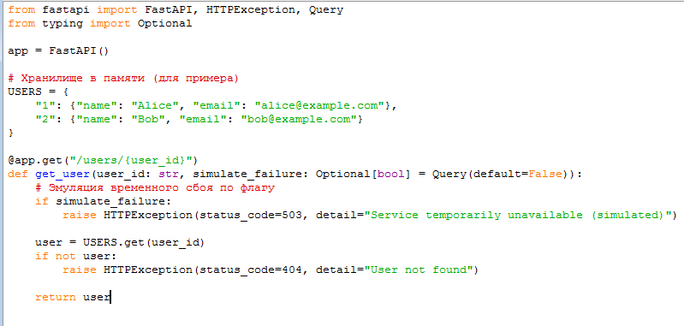
Микросервис
Этот сервис хранит пользователей в памяти и умеет эмулировать сбой (возвращать 503), если в запросе есть параметр simulate_failure=true.

Slide 5
Ссылка на книгу с диаграммами
https://cloud.mail.ru/public/KNjb/xT2XehzjU
В диаграмме компонентов система раскрывается не как набор кода, а как совокупность автономных компонентов с чётко очерченными границами и контрактами взаимодействия. В нашем проекте выделены три ключевых компонента: UserService, OrderService и NotificationService. Каждый из них представлен как отдельный прямоугольник со стереотипом «компонент», что подчёркивает их независимость в развёртывании и сопровождении.
Зависимости между компонентами отражены через требуемые и предоставляемые интерфейсы: OrderService требует интерфейс получения данных о пользователе, который предоставляет UserService; аналогично OrderService требует интерфейс отправки уведомлений, реализуемый NotificationService. Такие связи показывают не просто вызовы функций, а контракты — формальные соглашения о том, какие операции доступны и в каком формате. Это позволяет командам разрабатывать сервисы параллельно, ориентируясь на интерфейсы, а не на реализацию.
Помимо межсервисных зависимостей, на диаграмме показаны и внешние зависимости: каждый сервис связан с собственной базой данных (или логическим слоем хранения), а NotificationService дополнительно интегрирован с внешней инфраструктурой уведомлений (например, SMTP‑сервер или SMS‑шлюз). Также можно отразить связь с очередью сообщений (Message Broker) как потенциальный асинхронный канал для уведомлений — это закладывает возможность масштабирования и отказоустойчивости без изменения синхронной логики.
Важность этих зависимостей в том, что они фиксируют архитектурные границы и точки интеграции: становится видно, где система уязвима к изменениям, какие сервисы можно масштабировать независимо и где нужны механизмы устойчивости (например, повторные попытки или очереди). Диаграмма компонентов служит главным артефактом для обсуждения архитектуры с командой и стейкхолдерами, позволяя быстро оценить сложность интеграции и риски при модификации отдельных частей системы.

Slide 6
Диаграмма последовательности детализирует временной порядок взаимодействий в рамках конкретного сценария — в нашем случае это создание заказа. На ней представлены жизненные линии участников: Клиент, OrderService, UserService и NotificationService.
В успешном сценарии цепочка выглядит так: Клиент отправляет запрос на создание заказа в OrderService; OrderService синхронно запрашивает данные пользователя у UserService и получает ответ; затем OrderService инициирует отправку уведомления через NotificationService; после подтверждения он возвращает Клиенту успешный ответ.
Альтернативную ветку — сбой UserService — показывают с помощью фрагмента alt (альтернатива) или opt (опционально). Если UserService возвращает 503 или не отвечает, OrderService не прерывает сценарий, а запускает цикл повторных попыток: делает до трёх запросов, увеличивая задержку между ними по экспоненте (1, 2, 4 секунды). Это оформляют фрагментом loop с условием «retry count < max_retries» и метками задержек рядом со стрелками.
Если на одной из попыток UserService отвечает успешно — система продолжает сценарий к NotificationService и завершает его штатно. Если лимит попыток исчерпан — OrderService сразу возвращает Клиенту ошибку (например, HTTP 503) без вызова NotificationService, чтобы избежать несогласованности состояния.
Такая детализация фиксирует, кто отвечает за обработку сбоя, какие лимиты и задержки нужны, и как Клиент получает понятный результат — это основа для тест‑кейсов, документации API и выявления узких мест в синхронизации сервисов.

Slide 7
